Slide 1
Prepoznavanje emocija u tekstu
Mihajlo Veljković
Dženis Aličković

Slide 2
uvod
Klasifikacija teksta (eng. text classification) – svrstavanje tekstualnih dokumenata u određenu kategoriju(klasu)
Primena emocija – u oblastima: analiza društvenih medija, korisničko iskustvo, analiza sentimenta mentalnog zdravlja ili personalizacija sadržaja

Slide 3
OSNOVNI POJMOVI
Text mining – proces otkrivanja korisnih informacija, obrazaca i znanja iz tekstualnih podataka
Prirodna obrada jezika(NLP) – bavi se obradom teksta napisanog prirodnim jezikom
Predstavljanje rečenice preko vektora reči – pretvara reči ili rečenice u vektorske reprezentacije

Slide 4
Osnovni pojmovi
TF-IDF – vrednost za određenu reč u dokumentu
TF-IDF = TF*IDF
Transformeri – vrsta arhitekture dubokih neuronskih mreža, omogućuje modelu da nauči kontekstualne veze između reči u tekstu
BERT – model dubokog učenja temeljen na transformer arhitekturi

Slide 5
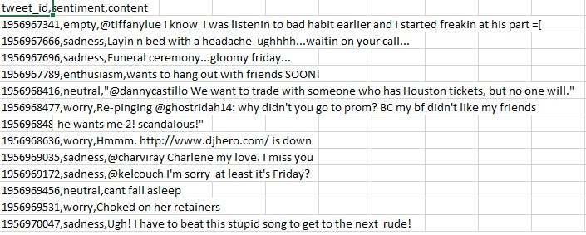
Opis skupa podataka
Za naš skup podataka koristili smo „Prepoznavanje emocija u tekstu“ sa stranice Kaggle.
Skup se sastoji iz 13 emocija koje smo svrstali u 3 glavne klase: pozitivna, negativna i neutralna.
Svaki tekstualni ulaz je povezan s odgovarajućom emocijom.

Slide 6
Opis Metoda za klasifikaciju i metrika za evaluaciju
Ključni koraci u ovom procesu će uključivati:
Pretprocesiranje (priprema) teksta
Vektorizacija reči
Treniranje modela
Evaluaciju modela

Slide 7

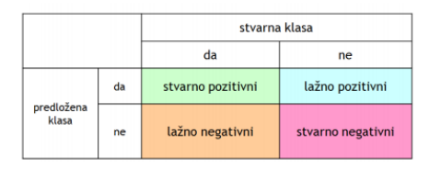


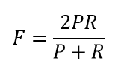
METRIKE ZA EVALUACIJU KLASIFIKACIJSKIH MODELA
Tačnost (Accuracy):
Preciznost (precision):
Odziv (recall):
F1-mera (f1-score):
Matrica konfuzije:

Slide 8
Metode za klasifikaciju
Logistička regresija
Stablo odlučivanja
Random forest
SVM
Naivni Bajes
KNN

Slide 9
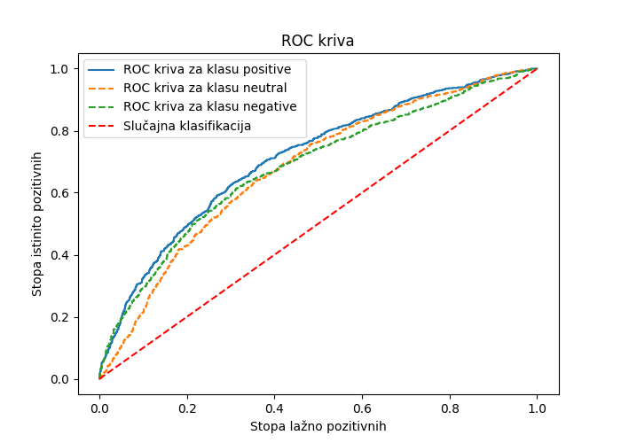
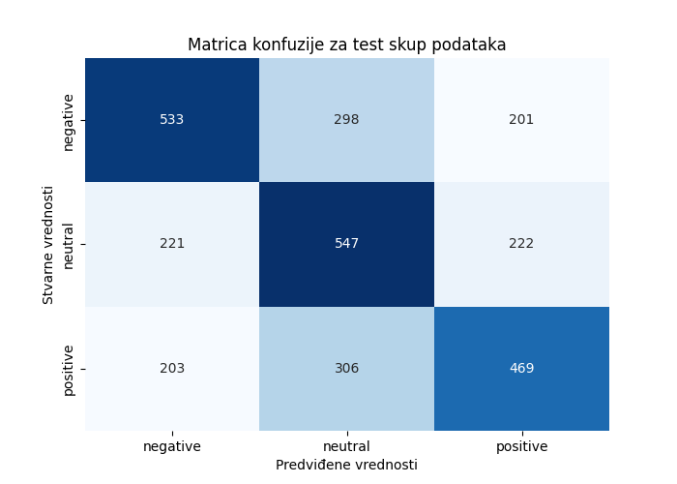
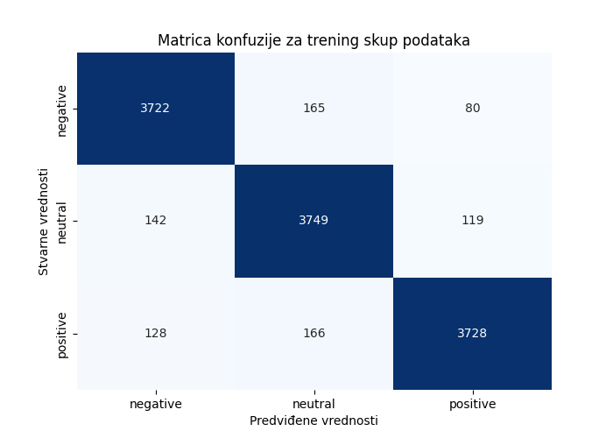
LOGISTIČKA REGRESIJA
Metrike | Vrednosti - trening | Vrednosti - test
Tačnost | 0.9333 | 0.5163
Preciznost | 0.9335 | 0.5193
Odziv | 0.9333 | 0.5162
F1-mera | 0.9333 | 0.5162

Slide 10
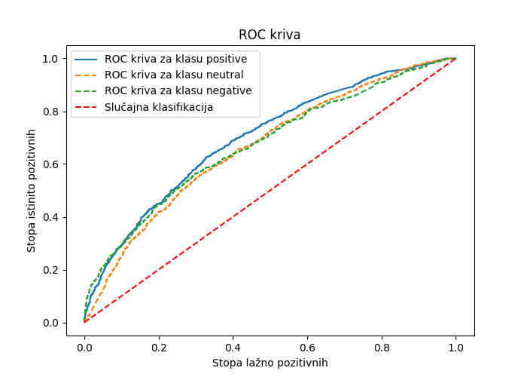
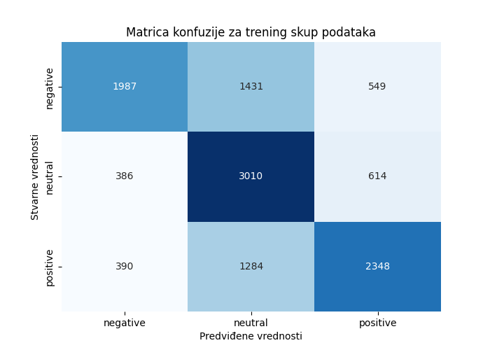
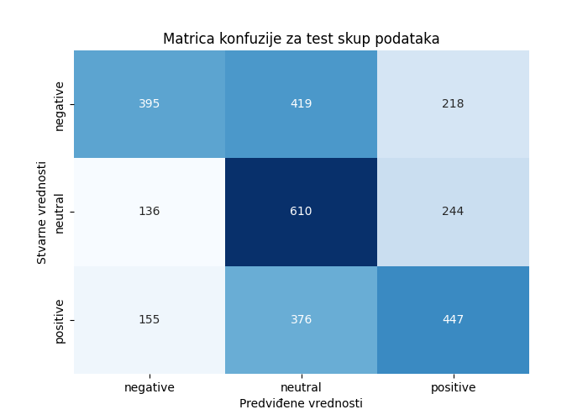
Random forest
Metrike | Vrednosti - trening | Vrednosti - test
Tačnost | 0.6121 | 0.484
Preciznost | 0.6378 | 0.5005
Odziv | 0.6118 | 0.4853
F1-mera | 0.6107 | 0.4809

Slide 11
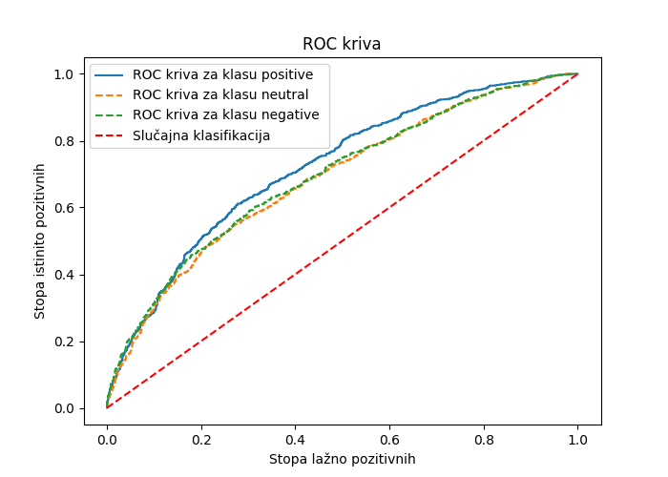
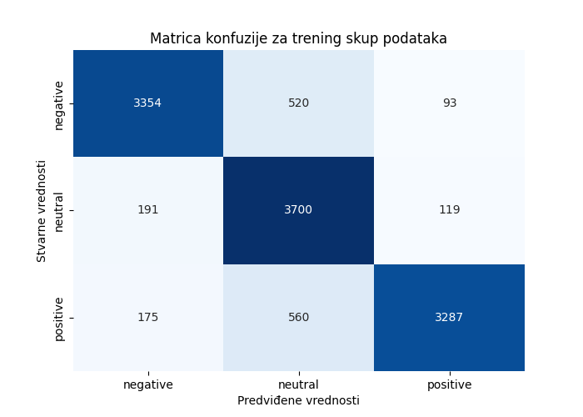
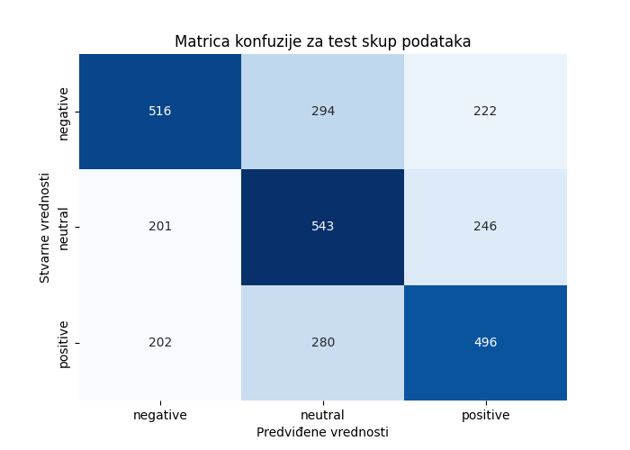
SVM
Metrike | Vrednosti - trening | Vrednosti - test
Tačnost | 0.8618 | 0.5183
Preciznost | 0.8716 | 0.5207
Odziv | 0.8618 | 0.5185
F1-mera | 0.8628 | 0.5183

Slide 12

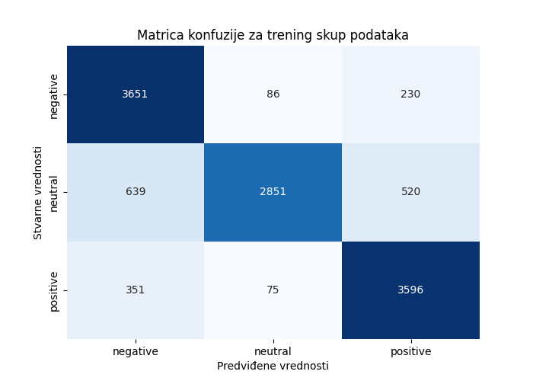
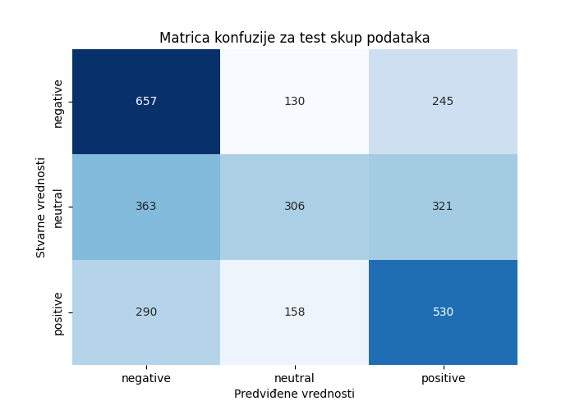
Naivni bajes
Metrike | Vrednosti - trening | Vrednosti - test
Tačnost | 0.8787 | 0.4977
Preciznost | 0.8834 | 0.5001
Odziv | 0.8790 | 0.4959
F1-mera | 0.8785 | 0.4862

Slide 13
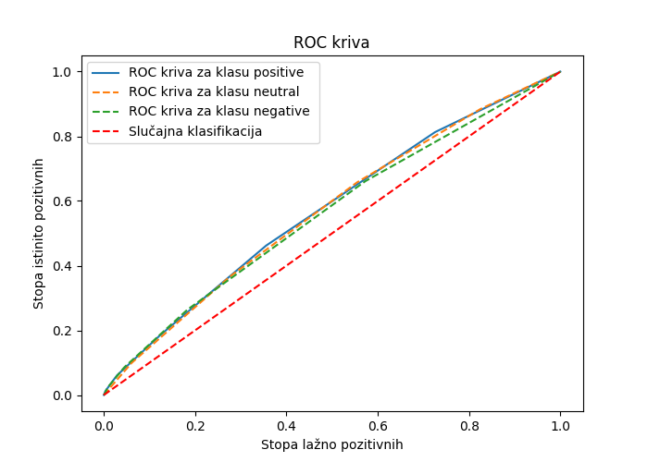
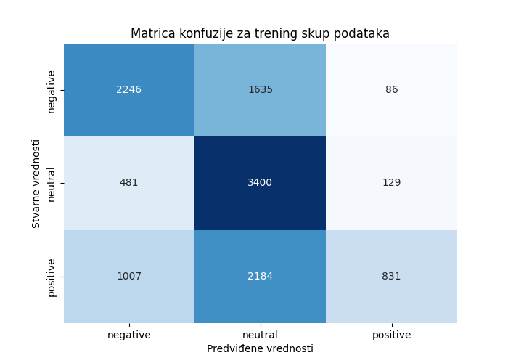
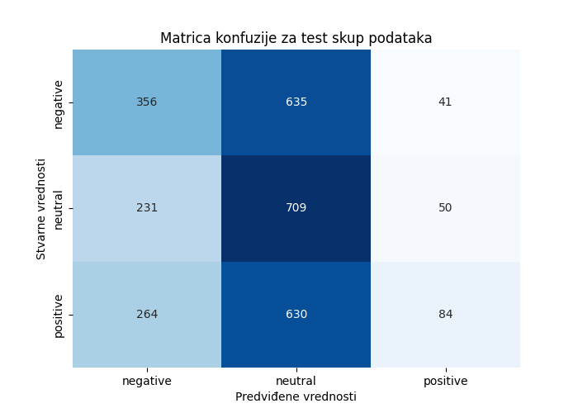
KNN
Metrike | Vrednosti - trening | Vrednosti - test
Tačnost | 0.4955 | 0.383
Preciznost | 0.6194 | 0.4192
Odziv | 0.4942 | 0.3823
F1-mera | 0.4440 | 0.3341

Slide 14
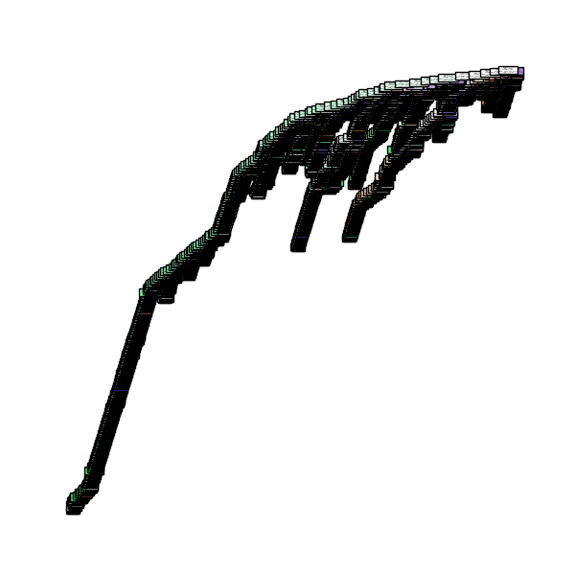
Stablo odlučivanja

Slide 15
ZAKLJUČAK
Najbolji rezultati:
Logistička regresija
Naivni Bayes
Najmanje pouzdani rezultati:
KNN

Slide 16
LITERATURA
M. Nikolić, A. Zečević : Mašinsko učenje, Matematički fakultet, Beograd 2019
http://moodle.np.ac.rs/course/view.php?id=564 – Predavanja, Vežbe
https://www.kaggle.com/pashupatigupta/emotion-detection-from-text

Slide 17
Hvala na pažnji!!!

